Slide 1
第9章
学生成绩管理系统
复杂数据查询

Slide 2
学习情景
辅导员刘老师想查询所有课程都及格的学生名单，而这些查询用前面的简单数据查询无法实现。这时需要使用T-SQL语句编写若干涉及多个表的查询语句来对学生成绩管理系统中的学生信息、课程信息、教师信息和成绩信息等情况进行查询，以方便管理和维护系统，保证系统的正常运行。
下面对这些数据表中的数据进行复杂数据查询，以获取所要的信息。

Slide 3
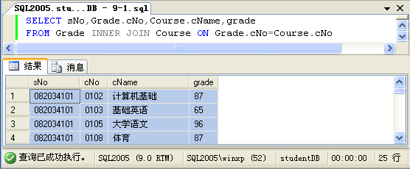
9.1 连接查询
9.1.1 内连接
[例9-1]查询成绩表（Grade）和课程表（Course）中所有学生的成绩及课程信息。
SELECT sNo,Grade.cNo,Course.cName,grade FROM Grade
INNER JOIN Course ON Grade.cNo= Course.cNo
等值连接查询

Slide 4
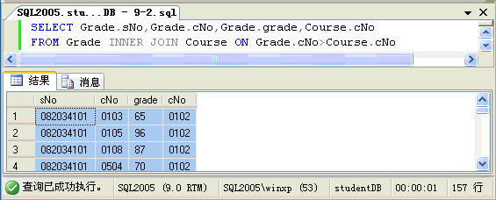
9.1.1 内连接
[例9-2]分析下列查询的功能及结果。
SELECT Grade.sNo, Grade.cNo, Grade.grade, Course.cNo
FROM Grade INNER JOIN Course ON Grade.cNo>Course.cNo
分析：上图结果中列出了满足连接条件 Grade.cNo> Course.cNo的所有行（记录），但在学生管理关系中,这个连接的意义不大。
非等值连接查询

Slide 5
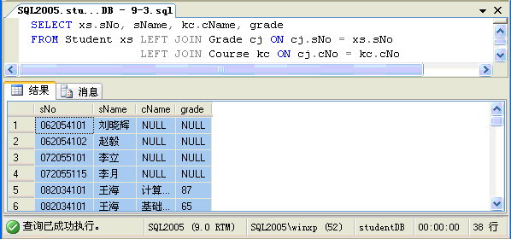
9.1.2 外连接
[例9-3]从学生表(Student)、成绩表(Grade)和课程表（Course）中查询学生的学号(sNo)、姓名(sName)、课程名(cName)和成绩(grade)（包括没有选课的同学）。
SELECT xs.sNo, sName, kc.cName, grade FROM Student xs
LEFT JOIN Grade cj ON cj.sNo = xs.sNo
LEFT JOIN Course kc ON cj.cNo = kc.cNo
“left join：左连接，返回左表中所有的记录以及右表中符合条件的记录。right join：右连接，返回右表中所有的记录以及左表中符合条件的记录。一般情况下，left join要比inner join返回的行数多。inner join：内连接（等值连接），返回两个表中连接字段相等的行。full join,在两张表进行连接查询时，返回左表和右表中所有没有匹配的行。
左连接查询

Slide 6
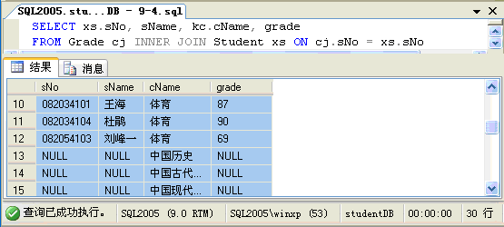
9.1.2 外连接
[例9-4]从学生表(Student)、成绩表(Grade)和课程表（Course）中查询学生的学号(sNo)、姓名(sName)、课程名(cName)和成绩(grade)（包括还没有讲过的新课）。
SELECT xs.sNo, sName, kc.cName, grade
FROM Grade cj INNER JOIN Student xs ON cj.sNo = xs.sNo
RIGHT JOIN Course kc ON cj.cNo = kc.cNo
右连接查询

Slide 7
9.2 嵌套查询
[例9-8]查询哪些课程(cName)被学号(sNo)为“082034101”的学生所学习。
SELECT cName FROM Course WHERE cNo IN
（SELECT cNo FROM Grade WHERE sNo=’082034101’)
[例9-9]查询所有成绩(grade)都及格的学生信息。
SELECT * FROM Student
WHERE sNo NOT IN
(SELECT sNo FROM Grade WHERE grade<60)
AND sNo IN (SELECT sNo FROM Grade)

Slide 8
9.4 知识链接
9.4.1 复杂查询基本语法
（1）连接查询
SELECT …… FROM <table> join type <join table>
ON <join condition> WHERE……
（2）嵌套查询
使用IN操作符的子查询
使用比较运算符的子查询
使用ANY或ALL谓词的子查询
使用EXISTS谓词的子查询
（3）集合查询
UNION（并）、INTERSECT（交）和EXCEPT（差）

Slide 9
9.4 知识链接
9.4.2 复杂查询的使用技巧
（1）指定别名
（2）WHERE与HAVING
（3）连接查询与嵌套查询
（4）带EXISTS的嵌套查询
（5）嵌套查询的条件限制

Slide 10
本章小结
本章主要介绍了学生成绩管理系统（SMIS）中复杂数据查询的使用，包括各种连接查询（等值连接、非等值连接、自连接、外部连接）、嵌套查询（使用IN、ANY、ALL、EXISTS、各种比较符组成的嵌套）、组合查询（UNION、INTERSECT、EXCEPT）等。通过学习，学生应该能够根据给定要求，学会利用SQL Server 2005的SSMS代码编辑器实现连接查询、嵌套查询和集合查询。本章的重点是嵌套查询，其中相关子查询又是嵌套查询中的重点，它通过EXISTS、IN等操作符来实现。本章的难点是自连接查询。

Slide 11
本章实训
图书借阅管理系统（LMIS）的复杂数据查询
查询张同学所借图书中到期未还的图书的编号和名称。
查询所有已借书的读者的姓名和借书数量。
查询所有没有借书的读者的姓名。
查询单价高于“数据库应用基础”图书的最低价图书。
查询到当前日期为止尚未归还的图书名称和读者姓名。

